Slide 1

2.STRATEŠKA KONFERENCA
ELEKTRODISTRIBUCIJE 2016
TOREK, 5. APRIL 2016 – KONGRESNI CENTER BRDO PRI KRANJU

Slide 2

Pametna omrežja – včeraj, danes, jutri

Slide 3

Pametna omrežja – včeraj, danes, jutri
Delovna skupina za tehnične zadeve
Zgodovina.
Pregled sedanjega stanja.
Prihodnost.

Slide 4
Zgodovina
Delovna skupina za tehnične zadeve
Povojno obdobje.
80 leta.
Avtomatizacija omrežja.
Pametna omrežja.

Slide 5
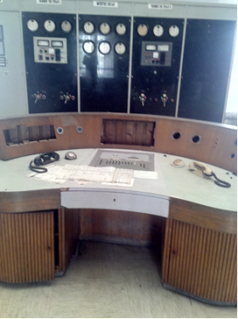
Delovna skupina za tehnične zadeve
Zgodovina
Povojno obdobje:
Transformacija 110/35 kV in 35/10 kV
Dispečerski center v Ljubljani (Hajdrihova 2)
V RTP stikalna plošča z enopolno shemo, pokazali položajev in komandno potrdilnimi stikali
V RTP dežura dežurni stikalec, k s centrom vodenja komunicira s klasično telefonijo.
Konec 60 let je uveden UKV radijski sistem.
Zaščitni releji so elektromehanski.
Notes:
V petdesetih letih prejšnjega stoletja je potekala v nekdanji skupni državi intenzivna izgradnja industrije, le ta pa je bila v tesni zvezi z izgradnjo elektroenergetskega sistema. Iz tedanje Sovjetske zveze je bil v našo deželo prenesen tudi model distribucijskega omrežja s transformacijo 110/35 kV in 35/10 kV in izjemoma 35/20 kV, kjer je bilo omrežje 20 kV iz časov KDE (Kranjske deželne elektrarne) že dovolj obsežno. V tedanjem planskem sistemu gospodarstva so bile za potrebe izgradnje elektroenergetskega sistema osnovane tovarne in druge strokovne organizacije, med drugimi: Litostroj Ljubljana , Rade Končar Zagreb, Energoinvest Sarajevo, Hidromontaža Maribor, TELA Ljubljana, Iskra Števci Kranj, Elektroinštitut Milan Vidmar Ljubljana, Inženirski biro Elektroprojekt Ljubljana, Elektronabava Ljubljana, Elektroelement Izlake, Jambor Črnuče.
V petdesetih letih prejšnjega stoletja je Elektrogospodarska skupnost Slovenije zgradila Dispečerski center v Ljubljani, na lokaciji Hajdrihova 2. Prva računalniška centra vodenja sta bila zgrajena v poznih 60-tih na Zlatem polju za potrebe Elektro Gorenjske in na Dravskih elektrarnah, takrat poimenovan kot Dispečerski center Dravskih elektrarn na Vetrinjski ulici 2 v Mariboru.
V tistem času je bil v RTP 110/SN in večjih RTP 35/SN vedno prisoten dežurni stikalec. V RTP je bila stikalna plošča z enopolno shemo, s pokazali položajev ločilnikov in s komandno potrdilnimi stikali odklopnikov. Relejni zaščitni sistemi so signalizirali delovanje na svetlobnih tablojih sočasno z zvočnim signalom. Dežurni stikalec je komuniciral z nadrejenim centrom vodenja s klasično telefonijo. Koncem 60-tih let je bil uveden UKV radijski sistem za komuniciranje od centrov vodenja preko RTP do terenskih ekip.

Slide 6
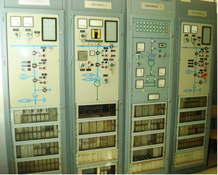
Delovna skupina za tehnične zadeve
Zgodovina
80 leta:
Gradnja centrov vodenja, ki prevzamejo vodenje RTP in RP.
Dežurni stikalci se ukinjajo, delo prevzame dispečer, ki ima pregled nad RTP na področju CV
Nabava procesnih računalnikov in vzpostavitev nadzora nad DEES iz DCV, ki povezuje več CV.
Elektromehanske releje zamenjuje elektrostatična oz. elektronska generacija sistema zašite.
Notes:
V 80-tih letih in v začetku 90-tih let je bil izveden nadzor in vodenje RTP in RP iz centrov vodenja s cikličnimi napravami Iskra TME, napravami Iskra Delta DIPS, Iskra TI30 in Siemens FW. Naprava vodenja je bila sestavljena iz centralne enote v centru vodenja in iz periferne enote v elektroenergetskem objektu. Na mozaiku je bila prikazana enopolna shema objekta s svetlobnimi signali, merilnimi instrumenti, pokazali položajev ročno vodenih stikalnih aparatov ter komandno potrdilna stikala odklopnikov. Naprava daljinskega vodenja je bila v RTP pred vplivi stikališča zaščitena tako, da je bil zajem signalov in oddaja komand urejena preko ločilnih relejev v komandno relejnem prostoru, zajem meritev pa preko merilnih pretvornikov. Namesto elektromehanskih zaščitnih naprav prve generacije se je uveljavila elektrostatična oz. elektronska generacija sistema zaščite v DES (2. generacija).
Dežurne stikalničarje v posameznem RTP je nadomestil sistem daljinskega vodenja, prek katerega je dežurni dispečer izvajal stikalne manipulacije in imel pregled nad stanjem vseh RTP na področju centra vodenja (CV).
Po letu 1980 je bila izvedena nabava procesnih računalnikov Siemens PR 330-R-30, s katerimi je bil na osnovi medračunalniške komunikacije vzpostavljen nadzor nad DEES iz čelnega distribucijskega centra vodenja (DCV), ki je povezoval več CV. Na procesnih računalnikih v DCV in v CV so bile izvedene le osnovne SCADA funkcije, to je funkcije nadzora in vodenja obratovanja RTP in RP.

Slide 7
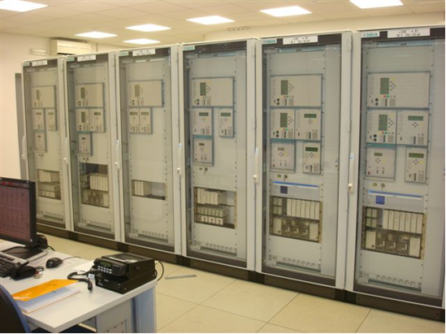
Delovna skupina za tehnične zadeve
Zgodovina
Avtomatizacija omrežja:
V 90 letih se pričnejo vgrajevati distribuirani sistemi vodenja.
Osnovni element je kompleksna naprava, ki združuje funkcije zaščite, lokalne avtomatike in vodenja SN voda. (3.generacija zaščitnih naprav).
V SN vode začnemo vgrajevati daljinsko vodena ločilna mesta z zaščito in lokalno avtomatiko.
Gradimo optično omrežje in posodabljamo radijske zveze.
Pri odjemalcih uvajamo napredno merilno infrastrukturo.
Notes:
Sistem zaščite in vodenja 3. generacije, se je v objekte DES pričel vgrajevati v 90-tih letih prejšnjega stoletja. Leta 1991 smo zagnali prvi RTP z numeričnimi elementi vodenja, leta 1995 prvi RTP z numerično zaščito SN celic ter leta 1996 prvi RTP z numerično zaščito VN polj. Smeri razvoja so se ustalile z učinkovito standardizacijo informacijskih protokolov in standardizacijo konfiguracije opreme.
Uporabljali so se distribuirani sistemi vodenja, ki so namenjen zaščiti in vodenju distribucijskih omrežij. Element teh distribuiranih sistemov je bila kompleksna naprava (v tistem času FPC 501 proizvajalca Iskra Sysen), ki je združevala funkcije numerične zaščite, lokalne avtomatike in vodenja radialnega srednje napetostnega voda.
V tem obdobju so bili narejeni tudi prvi koraki pri uvajanju vodenja in avtomatizacije v SN omrežja. V vozliščih SN omrežja so se gradile razdelilne postaje (RP), v srednjenapetostne vode so se namesto klasičnih ločilnih mest z ročnim pogonom začela vgrajevati daljinsko vodena ločilna mesta z zaščito in lokalno avtomatiko. Vključevanje teh elementov v obstoječ sistem vodenja je bilo s povečevanjem števila naprav in obsegom funkcij vedno težje in sistem vodenja je bilo potrebno nadomestiti z napravami, ki so v koraku s časom ter obenem razširiti sistem z nadzora in vodenja RTP in RP še na nadzor in vodenje srednjenapetostnega omrežja s funkcijami sodobnega DMS (Distribution Management System).
Z avtomatizacija SN omrežja se je vodenje vedno bolj bližalo odjemalcu, hkrati pa je vedno večjo vlogo dobival telekomunikacijski sistem. Distribucijska podjetja so pričela z gradnjo optičnega omrežja, posodabljanjem radijskih zvez in izgradnjo telekomunikacijskih sistemov s katerimi se prenašajo informacije iz omrežja do centrov vodenja in ukaze v povratni smeri.
Po letu 2000 so se v distribucijsko omrežje na SN in NN nivoju pričeli vključevati OVE. Uvajalo se je, napredno merilno infrastrukturo pri industrijskih odjemalcih, hkrati pa je potekala obnova centrov vodenja z distribuiranimi računalniškimi sistemi s SCADA in DMS funkcijami.

Slide 8
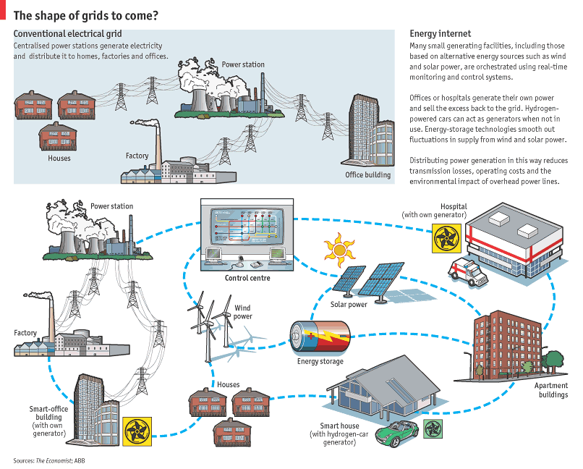
Delovna skupina za tehnične zadeve
Pametna omrežja
Skupek:
Novih elementov kot so: razpršeni viri energije, električna vozila, toplotne črpalke, hranilniki energije
Senzorjev za zajem podatkov
Računalniško podprtega vodenja in avtomatizacije
Telekomunikacijskih povezav
Notes:
Po treh obdobjih razvoja je DEES prišel do faze, ko začenjamo govoriti o pametnih omrežjih. Evolucija DEES se dogaja zaradi uvajanja novih elementov kot so razpršeni viri, električna vozila, toplotne črpalke, hranilniki zahteva posodobitev konceptov načrtovanja, obratovanja in vodenja.
S tehnologijami pametnih omrežij, ki jih najlažje opišemo kot skupek tehnoloških rešitev in storitev, računalniško podprtega vodenja in avtomatizacije ter ustreznih telekomunikacijskih povezav, omogočamo učinkovito integracijo novih elementov v DEES. Hkrati omogočamo razvoj trga z električno energijo in razvoj novih naprednih storitev za aktivne uporabnike.
Pametna omrežja ne pomenijo, da vlaganja v primarno infrastrukturo niso več potrebna. Nove tehnologije samo omogočajo, da se bolje izkoristi obstoječa infrastruktura. Predvideno konstantno naraščanje porabe električne energije pa bo še vedno zahtevalo nove naložbe v primarno opremo.
Za vzpostavitev učinkovitega koncepta pametnih omrežij je ključno usklajeno delovanje na tehnološkem, regulatornem, ekonomskem in sociološkem področju. Razvoju tehnologij, ki morajo biti tržno zanimive, mora iti v korak regulacija sistema z jasno opredelitvijo vlog udeležencev. Razvijajo se inovativne storitve, ki pa morajo imeti ustrezno podporo ustrezno ozaveščenih uporabnikov omrežja.

Slide 9
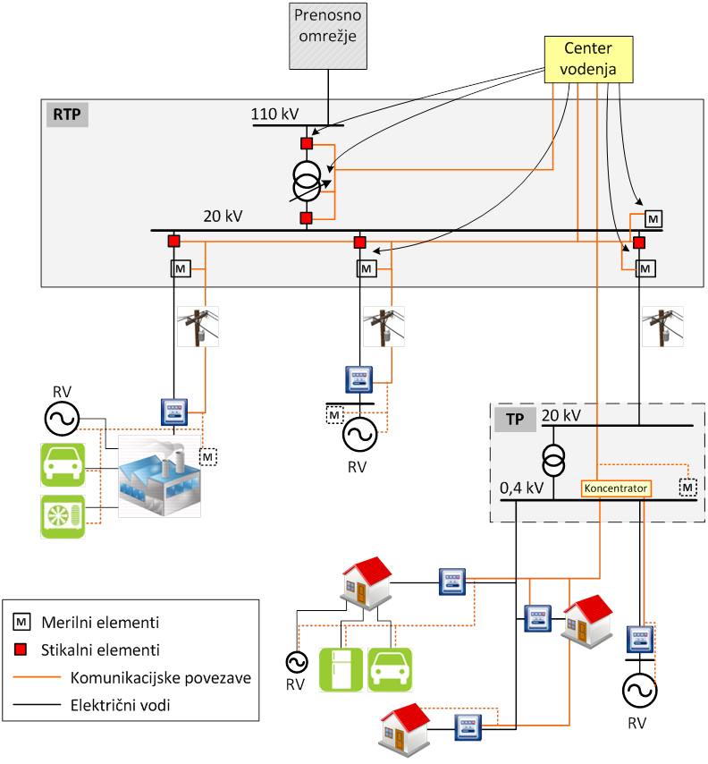
Delovna skupina za tehnične zadeve
Pametna omrežja
Izzivi:
Obseg naprav povezanih v informacijske sisteme se povečuje.
Potrebna so nova znanja s področja avtomatizacije in telekomunikacijskih tehnologij.
Zagotovitev sredstev za raziskave in razvoj.
Notes:
Od skrbnikov sistema zaščite in vodenja se zahtevajo znanja s področij: obratovanja EES, poznavanja elementov DES, delovanja sekundarnih sistemov v objektih DES, delovanja sistemov zaščite in avtomatizacije v DES, konfiguriranja sistemov zaščite in avtomatizacije ter poznavanja informacijskih tehnologij.
Dodaten izziv strokovnemu osebju s področja zaščite, avtomatizacije in vodenja je širjenje obsega naprav, zaradi vključevanja novih energetskih objektov in postrojev ter širjenja sistema zaščite in avtomatizacije na nižje nivoje (npr. Smart Grid).

Slide 10
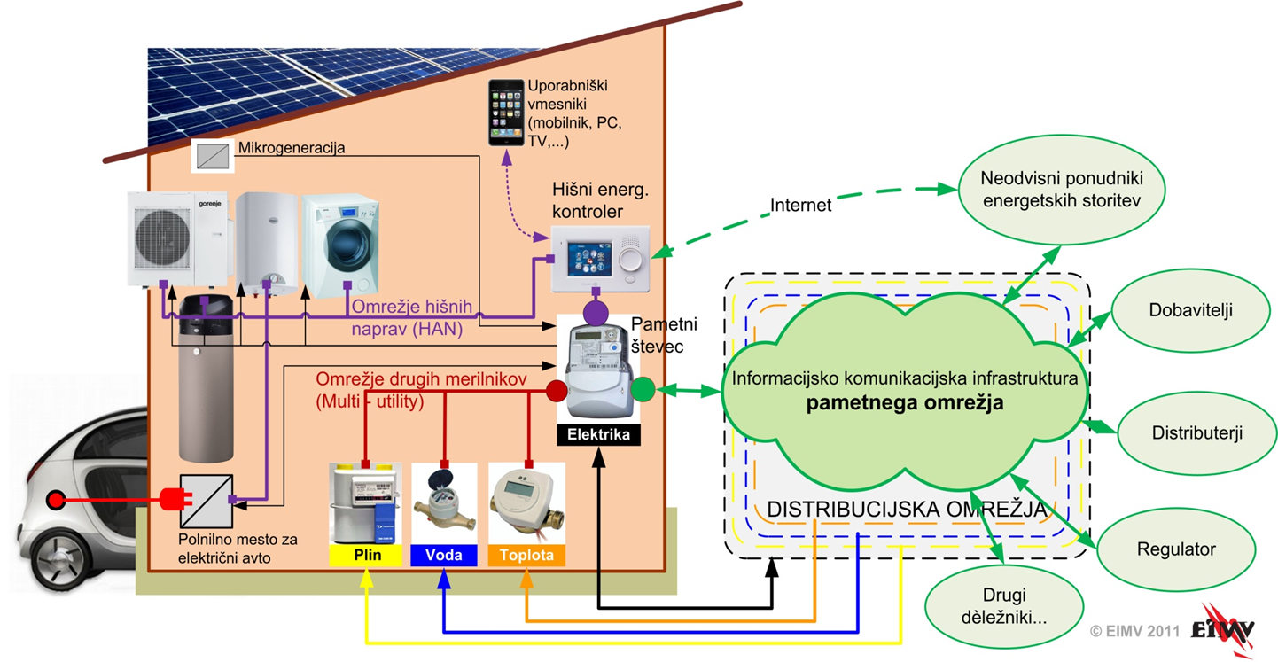
Delovna skupina za tehnične zadeve
Sedanje stanje
Temelji:
Program razvoja pametnih omrežij v Sloveniji.
Operativni načrt razvoja pametnih omrežij.
Sodelovanje z industrijo, inštituti, znanstveno izobraževalnimi ustanovami.
Sodelovanje v projektih
Notes:
Informacijsko-komunikacijske tehnologije se v EDP uporabljajo že desetletja
Sisteme zaščite in vodenja, napredne merilne sisteme, IKT, avtomatizacijo omrežja, t.i. “sekundarne sisteme” ... bi lahko že zdavnaj preimenovali v Smart Grid (Aktivna, Pametna omrežja …)
EDP v Sloveniji niso nikoli zaostajala in tudi danes v nobenem pogledu ne zaostajajo za razvitimi državami
Čeprav EDP po nepisanem pravilu množično uvajajo le preizkušene tehnologije, le te vedno temeljijo na zadnjem stanju tehnike
Dinamika uvajanja je odvisna od ekonomičnosti rešitve in velikokrat omejena z razpoložljivimi investicijskimi sredstvi
Razvoj vodenja, zaščite, merjenja, telekomunikacij, informatike … je vedno potekal v tesnem sodelovanju z domačo elektroindustrijo, razvojnimi inštituti, znanstveno – izobraževalnimi ustanovami
Mnoga slovenska podjetja so se s produkti, ki so bili razviti in preizkušeni v slovenskih EDP, uspešno uveljavila na tujih trgih
splošna spoznanja in predvidevanja nadaljnjega razvoja smo zapisali v Program razvoja pametnih omrežij v Sloveniji. Sodelovali smo tudi pri pripravi Operativnega načrta razvoja.
EDP sodelujemo v številnih slovenskih in mednarodnih razvojnih projektih, kar bomo pokazali tudi s prispevki na tej konferenci.

Slide 11
Delovna skupina za tehnične zadeve
Ključne usmeritve
Področja:
Povečevanje spoznavnosti in vodljivosti omrežja
Vodenje omrežja
Aktivno vključevanje odjema
Aktivno vključevanje proizvodnje
Integracija sistemov

Slide 12
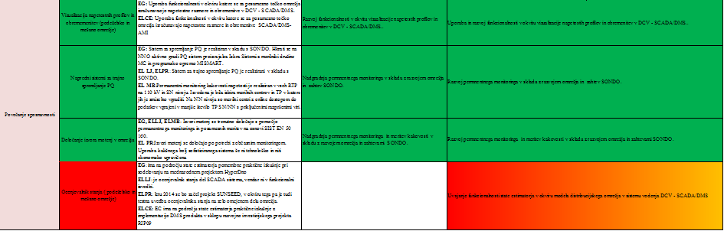
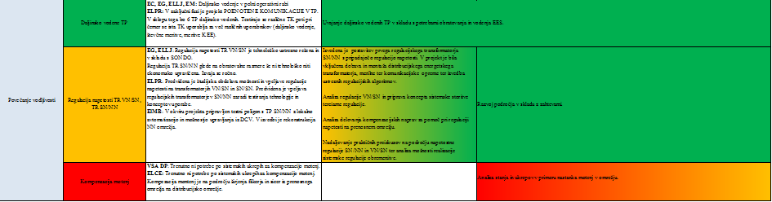
Delovna skupina za tehnične zadeve
Pregled stanja in načrt razvoja
Povečevanje spoznavnosti in vodljivosti omrežja:
Cilj projektnih sklopov je poznavanje spremenljivk stanja v vseh točkah omrežja in možnost krmiljenja elementov omrežja, bremen in razpršenih virov.
Področje zajema ocenjevalnike stanj, regulacijo napetosti, vizualizacijo napetostnih profilov ter sisteme za spremljanje kakovosti električne energije.
Notes:
Na področju ocenjevalnika stanja DEES so bili izvedeni pilotni projekti (kot sta HiperDNO in RIP09) z implementacijo DMS produkta. Začetek praktične uporabe srednjeročno.
Na področju vizualizacije napetostnih profilov in obremenitev vzdolž DEES so se izvedle funkcionalnosti v okviru katerih se za posamezno točko omrežja izračunavajo napetostne razmere in obremenitve v DCV – SCADA/DMS.
Sistem za trajno spremljanje PQ je realiziran v skladu s SONDO
Izvori motenj se trenutno določajo s pomočjo permanentnega monitoringa in posameznih meritev na osnovi SIST EN 50160.
Regulacija napetosti VN/SN je sistemsko ustrezno rešena in v skladu s SONDO. Potekajo priprave in projekti za pilotno testiranje in vrednotenje regulacije napetosti v SN/NN omrežja. Dinamika razvoja bo odvisna od spodbud in zakonodaje – nove sistemske storitve!
Vodenje omrežja, lociranje okvar in podpora zanesljivemu obratovanju je zagotovljena. RTP VN/SN so v celoti daljinsko vodene. Vodenje SN mreže in TP je v polni operativni rabi in uvedeno tam, kjer je to upravičeno.
Kompenzacija motenj trenutno ni potrebna (razen fliker – prenos!), po potrebi srednjeročno začetek razvojnih aktivnosti

Slide 13
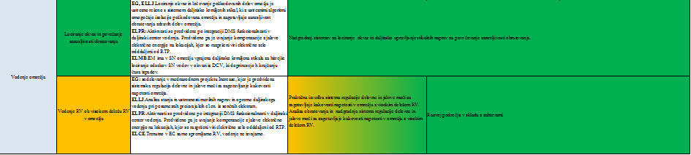
Delovna skupina za tehnične zadeve
Pregled stanja in načrt razvoja
Vodenje omrežja:
Cilj projektnega sklopa je prilagoditev sistema vodenja omrežja tako, da bo omogočal izvajanje določenih avtomatskih funkcij za izvajanje prilagajanja odjema in proizvodnje.
Avtomatizacija lociranja okvar v omrežju ter avtomatska vzpostavitev obratovalnega stanja za vse dele omrežja, ki niso pod vplivom okvare.
Zagotavljanje kakovosti napetosti ob visokem deležu razpršenih virov.
Notes:
Lociranje okvar in ločevanje poškodovanih delov omrežja je ustrezno rešeno s sistemom daljinsko krmiljenih stikal, ki z ustreznimi algoritmi omogočajo izolacijo poškodovanega dela omrežja in zagotavljajo zanesljivost obratovanja zdravih delov omrežja.
Nadaljnje aktivnosti so predvidene na avtomatski izolaciji poškodovanega dela omrežja in avtomatski vzpostavitvi napajanja v ostalem delu omrežja.
Izvajajo se analize stanja in ustreznosti merilnih naprav in opreme daljinskega vodenja pri posameznih proizvajalcih el.en. iz sončnih elektrarn.
Nadaljnje aktivnosti so predvidene po integraciji DMS funkcionalnosti v daljinski center vodenja. Predvideno pa je uvajanje kompenzacije z jalovo električno energijo na lokacijah, kjer so razpršeni viri električno zelo odddaljeni od RTP. Trenutno poteka sodelovanje v mednarodnem projektu Increase, kjer je predvidena sistemska regulacija delovne in jalove moči za zagotavljanje kakovosti napetosti omrežja.

Slide 14
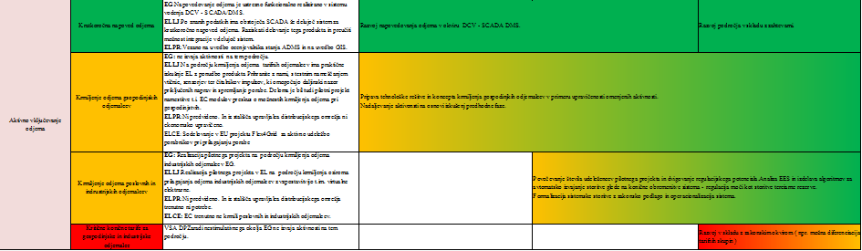
Delovna skupina za tehnične zadeve
Pregled stanja in načrt razvoja
Aktivno vključevanje odjema:
Cilj projektnega sklopa je vključevanje aktivnega odjema v obratovanje omrežja s ciljem zniževanja koničnih obremenitev.
Vključuje gospodinjske in poslovne odjemalce.
Ovira pri nadaljevanju dela je nestimulativni tarifni sistem.
Notes:
Kratkoročna napoved odjema je je funkcionalno realizirana v sistemu vodenja DCV-SCADA/DMA a se uporablja le deloma.
Krmiljenje odjema gospodinjskih odjemalcev je bilo deloma preizkušeno, a rezultati niso spodbudni, interesa ni.
Krmiljenje odjema večjih odjemalcev je pilotno preizkušeno, a brez ustrezne regulacije in zakonodaje ne bo zaživelo.
V primeru sprememb (ekonomika, zakonodaja) se nadaljuje z razvojem. Enako velja tudi za področje kritične konične tarife (zakonodaja!).

Slide 15
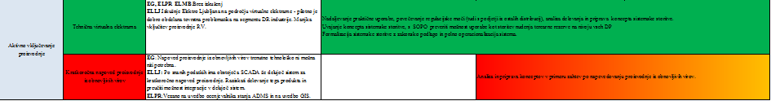
Delovna skupina za tehnične zadeve
Pregled stanja in načrt razvoja
Aktivno vključevanje proizvodnje:
Cilj projektnega sklopa je vzpostavitev mehanizmov, ki bodo omogočili vključevanje proizvodnje obnovljivih virov na distribucijskem omrežju v proces obratovanja omrežja
Proizvodnja OVE je danes podrejena cilju maksimalne možne proizvodnje kar zagotavlja zakonodaja
Masovna proizvodnja OVE proizvaja električno energijo nenadzorovano in naključno ter s tem povzroča težave v obratovanju omrežja
Notes:
Na področju virtualne elektrarne je obdelana problematika na segmentu DR industrije,
nadaljevanje razvoja na področju vključitve proizvodnje RV in določitve novih sistemskih storitev.
Kratkoročno napovedovanje proizvodnje za DEE trenutno ni potrebno. Razvoj srednjeročno, v primeru ustreznih sistemskih spodbud.

Slide 16
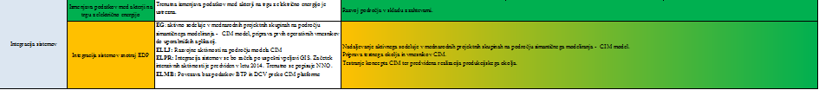
Delovna skupina za tehnične zadeve
Pregled stanja in načrt razvoja
Integracija sistemov:
Cilj projektnega sklopa je vzpostavitev potrebne integracijske platforme in hkrati razvoj in testiranje integracijskih tehnologij
V skladu z EU referenčno arhitekturo za pametna omrežja se uporablja CIM model oz. standardi IEC (61968, 61970 in 62325)
Notes:
Integracija sistemov za izmenjavo podatkov na trgu z EE je zagotovljena.
Integracija tehničnih podsistemov je v intenzivni razvojni fazi.
Veliko naporov vlagamo v standardizacijo izmenjave podatkov, kjer aktivno sodelujemo v sekciji za izmenjavo podatkov na energetskem trgu IPET, ki deluje pod okriljem Energetske zbornice Slovenije in je članica evropskega foruma za izmenjavo poslovnih podatkov na področju energetike (ebIX).
Prav tako smo aktivni na področju CIM modeliranja.

Slide 17
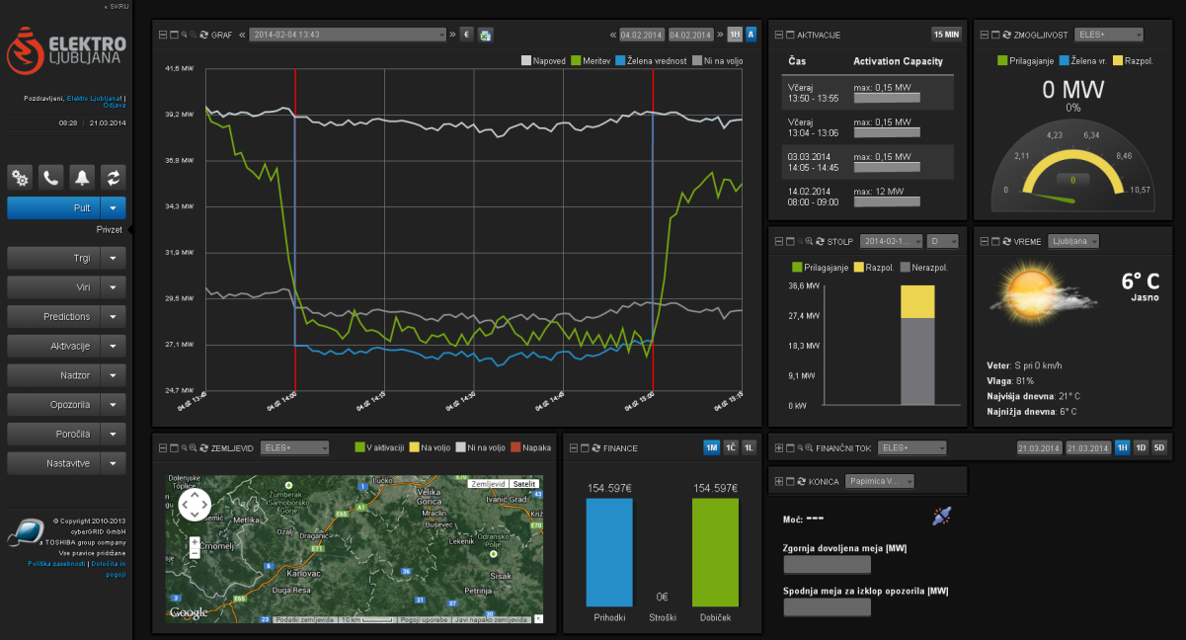
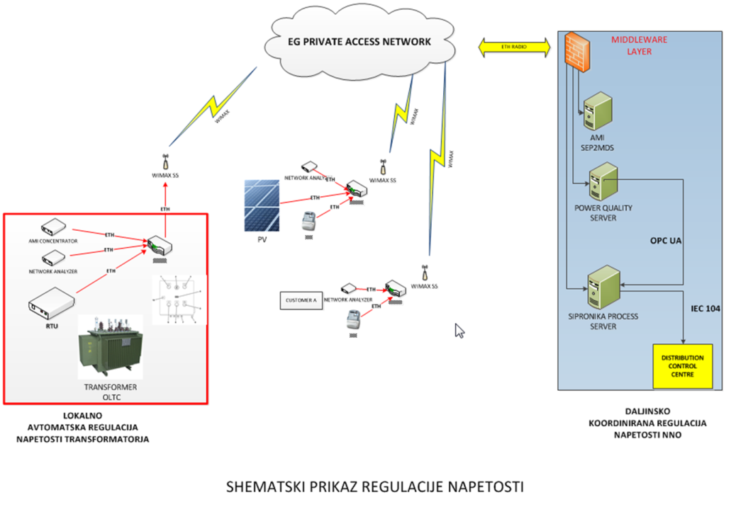
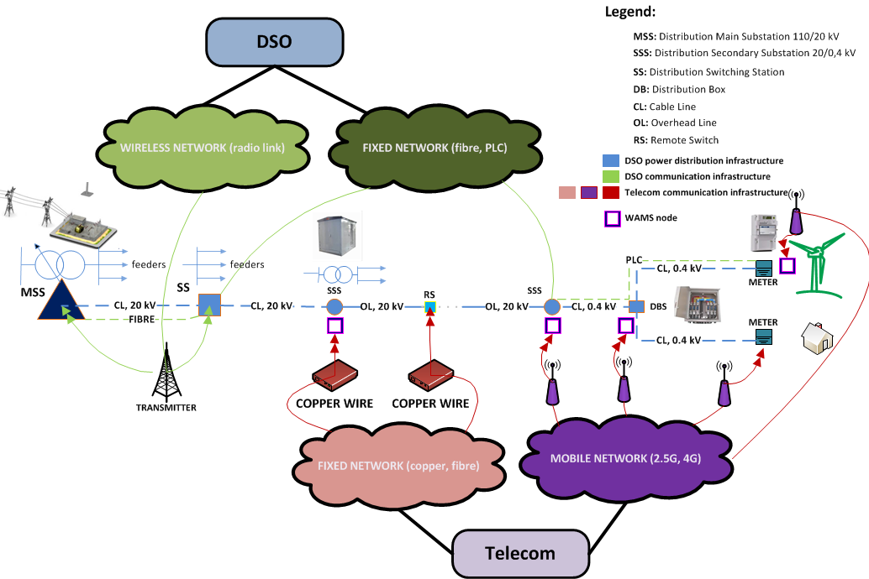
Delovna skupina za tehnične zadeve
Razvojni projekti
Evropski razvojni projekti:
Flex4Grid
Hybrid – VPP4DSO
SUNSEED
INCREASE
STORY
Notes:
Flex4Grid
Projekt se osredotoča na razvoj odprtega tehnološkega sistema za upravljanje podatkov in zagotavljanje storitev, ki bodo omogočale upravljanje prožnosti uporabnikov distribucijskega omrežja, tako pri porabi, kakor tudi pri proizvodnji električne energije. Prožnost uporabnika pomeni, da je sposoben prilagajati porabo ali proizvodnjo potrebam drugih deležnikov v sistemu in bi bil lahko za svoje prilagajanje nagrajen. Elektrodistribucijska podjetja bodo lahko izrabila to prožnost za zniževanje koničnih obremenitev ter razkoraka med porabo in razpršeno proizvodnjo energije. Drugi oz. novi udeleženci pa bodo lahko na trgu električne energije ponujali svoje nove storitve na osnovi podatkov in odprtih vmesnikov tehnološkega sistema Flex4Grid.
Hybrid – VPP4DSO (hybrid Virtual Power Plant for DSO):
V projektu se bo raziskalo možnosti za Aktivno upravljanje bremen in proizvodnje iz obnovljivih virov energije s poudarkom na distribucijskem omrežju. R&R projekt je potrjen in sofinanciran s strani Avstrijske vlade.
Namen projekta je razvoj in ocena koncepta hibridne virtualne elektrarne (VE). VE namreč omogoča izvedbo sistemskih storitev prilagajanja odjema in/ali proizvodnje iz OVE na strani uporabnikov omrežja. V tem projektu je poudarek predvsem na potrebah in zahtevah operaterja distribucijskega omrežja. V nadaljevanju se v projektu razišče tudi možnosti uporabe VE na tržnem segmentu, to je na maloprodajnem trgu s produkti električne energije in zato je obvezna udeležba dobaviteljev električne energije. Proti koncu projekta pa se bo združilo oba koncepta, to je zahtev omrežja in zmožnosti tržnih igralcev in se podalo zaključke o uporabnosti VE za oba akterja. V projektu bodo tudi identificirane in ovrednotene tehnične in druge ovire za vzpostavitev VE, ločeno za Avstrijo in ločeno za Slovenijo
SUNSEED (Sustainable and Robust Networking for Smart Electricity Distribution)
Projekt predlaga razvojni pristop uporabe že prisotnih in razvijajočih se telekomunikacijskih omrežij in tehnologij operaterja distribucijskega omrežja in operaterja telekomunikacijskih omrežij. Namen je postaviti enovito in enostavno povezljivo komunikacijsko infrastrukturo skupaj z ustreznimi poslovnimi modeli, ki bo omogočala uporabo odprtih servisov v bodočih pametnih omrežjih. Projekt definira referenčne primere uporabe s katerimi se bodo preverjali rezultati projekta. Eden izmed ključnih je vzpostavitev platforme za napredno upravljanje distribucijskega omrežja (ADNMSP – Advance Distribution Network Management System Platform), ki bo v realnem času zajemala obratovalne podatke iz posameznih ključnih točk nizkonapetostnega omrežja z WAMS napravami. Z ocenjevalnikom stanja bodo ostalim manjkajočim vozliščem dodane še virtualne meritve, kar pomeni, da bo distribucijskemu omrežju v realnem času zagotovljena popolna observabilnost spremenljivk stanj vse od napajalnega RTP pa do končnega uporabnika omrežja.
INCREASE
Osnovni cilj projekta INCREASE predstavlja razvoj konceptov vodenja in regulacije napetosti, ki bodo omogočili dodatno vključevanje razpršenih virov v distribucijska omrežja. Z navedenim bi predvidoma omogočili cenejše vključevanje le teh v sicer preobremenjena omrežja, omenjene funkcionalnosti pa bi zagotovili tudi z razvojem dodatnih sistemskih storitev, ki bi hkrati predstavljale tudi zametke bodoče EU zakonodaje. V okviru projekta poleg sodelovanja pri razvoju konceptov vodenja distribucijskih omrežij zagotavljamo tudi demonstracijsko okolje za testiranje in ovrednotenje regulacijskih mehanizmov, ki bodo omogočili vgrajevanje večjega števila razpršenih virov.
STORY (Added value of STORage in distribution sYstems)
Razvojno inovacijski projekt naj bi v luči inovativnih pristopov demonstriral praktično uporabo različnih tehnologij hranjenja energije. V projektu bomo omogočili testiranje uporabe večjega hranilnika energije z uporabo svinčenih akumulatorjev najsodobnejše tehnologije v dveh različnih distribucijskih okoljih. Prva demonstracija bo potekala v transformatorski postaji s tipično gospodinjskim odjemom, druga pa v tipičnem industrijskem okolju. Preizkušeno bo delovanje hranilnika v čim bolj univerzalni izvedbi, ki naj bi omogočala enostavno up orabo v različnih okoljih. Poleg zagotavljanja demonstracijskega okolja bomo aktivno sodelovali tudi na področju načrtovanja strojne opreme in tipiziranju ostalih tehnoloških rešitev ( telekomunikacije, prenosi podatkov, merilni sistemi itd. )

Slide 18
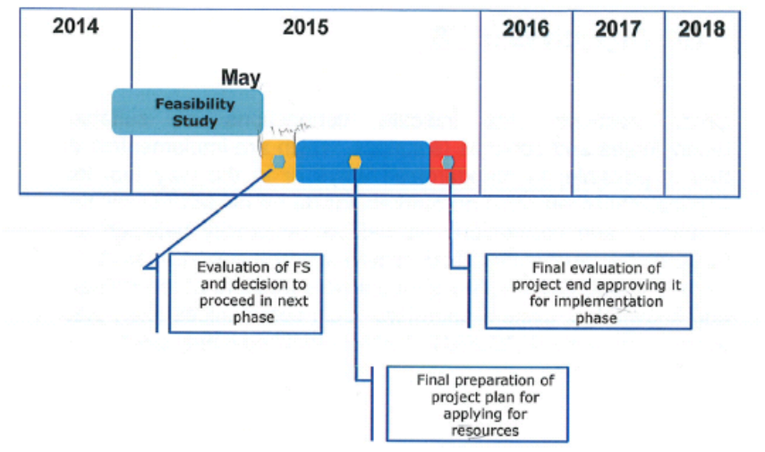
Delovna skupina za tehnične zadeve
Razvojni projekti
Demonstracijski projekt pametnih omrežij:
Japonsko Slovensko sodelovanje.
EDP v projektu predvidoma zagotavljajo ustrezna demonstracijska okolja.
Izdelana študija izvedljivosti.
Notes:
Projekt bo ob sodelovanju japonskega podjetja Hitachi in slovenske industrije na področju pametnih omrežij izvedel demonstracijo najnaprednejših tehnologi s področja distribucije električne energije in sistemov upravljanja z električno energijo.
Kot aktivni udeleženci so v projektu predvidena tudi slovenska EDP, ki bodo za različne projektne sklope zagotavljala ustrezna demonstracijska okolja. EDP v projektu nastopajo enotno v okviru GIZ distribucije električne energije, kjer člani v okviru Projektne skupine za pametna omrežja pri projektu aktivno sodelujejo že od samega začetka. Poleg nabora primernih funkcionalnosti pametnih omrežij so bile v okviru delovanja skupine določene tudi predvidene demo lokacije, kar je predstavljalo osnova za pripravo Študije izvedljivosti.
Priprava sporazuma za demonstracijski projekt pametnih skupnosti in pametnih omrežij v Sloveniji:
Način sodelovanja
Obveznosti izvajalca
Naloge EDP
Zagotovljen poligon za demonstracijske projekte
Ključne prepoznane funkcionalnosti s strani EDP se v celoti skladajo z demonstracijskim projektom in predstavljenimi vsebinam izvajalcev študije izvedljivosti
V teku je priprava končnih usmeritev za izvedbo demonstracijskega projekta
Pričetek projekta je predviden še v letu 2016, zaključek pa v letu 2018/19.

Slide 19
Delovna skupina za tehnične zadeve
Prihodnost
Zaključki:
EDP imamo jasno strategijo.
Potreben je ustrezen zakonodajni in regulatorni okvir.
Usklajenost na tehnološkem, regulatornem, ekonomskem in sociološkem področju.
Notes:
EDP imamo jasno strategijo razvoja pametnih omrežij. Svoje sposobnosti in znanje dokazujemo s sodelovanjem v zahtevnih mednarodnih projektih.
Pametna omrežja so omrežja prihodnosti. Za njihovo učinkovito uvedbo je ključno usklajeno delovanje na tehnološkem, regulatornem, ekonomskem in sociološkem področju. Če se bo katerokoli od navedenih področij zanemarilo, bo uvedba pametnih omrežij neuspešna, posledično pa zagotovo neuspešno tudi izpolnjevanje evropskih zavez 20-20-20, ki se jim je Republika Slovenija zavezala.
Žal temu ne sledita zakonodajni in regulatorni okvir. Problem je, da projekti pametnih omrežij prinašajo širšo družbeno korist, za distribucijska podjetja pa je dostikrat strošek višji kot prihranki.
Ponujajo priložnost tudi za številna nova, inovativna mala in srednja podjetja, ki so v evropskih državah danes gonilo razvoja gospodarstva. Vsa ta podjetja nujno potrebujejo demonstracijske projekte za preizkušanje svojih izdelkov ali storitev, ki jih bodo tržili na globalnih trgih.
To pa je priložnost za plodno sodelovanje med slovensko industrijo, razvojnimi institucijami, fakultetami in EDP.

